Slide 1

DETEKCE VOZIDEL JAKO SOUČÁST INTEROPERABILITY
Seminář K aktuálním problémům zabezpečovací techniky v dopravě XIX
2. 6. 2026, Plzeň
Mgr. Štěpán Esterle
Výzkumný Ústav Železniční, a.s.

Slide 2
K ČEMU JE
INTEROPERABILITA?

Slide 3

Směrnice o interoperabilitě…
zná 71 důvodů, pro interoperabilitu na železnici v EU+
důvod č. 4:
  „…dotvoření jednotného evropského železničního prostoru, snížení nákladů
  a zkrácení schvalovacích postupů…“
článek 1 odst. 1:
  „…směrnice stanoví podmínky … s cílem vymezit optimální úroveň technické harmonizace, usnadnit, zlepšit a rozvíjet služby železniční dopravy v Unii a se třetími zeměmi a přispět k dokončení jednotného evropského železničního prostoru a postupného dosažení jednotného trhu.“

Slide 4
PROČ INTEROPERABILNÍ
DETEKCE?

Slide 5
Proč interoperabilní detekce?
volný pohyb vozidel přes hranice v EU+
jednotné podmínky pro konstrukci ŽKV v EU+
velký jednotný trh otevřený více dodavatelům

Slide 6
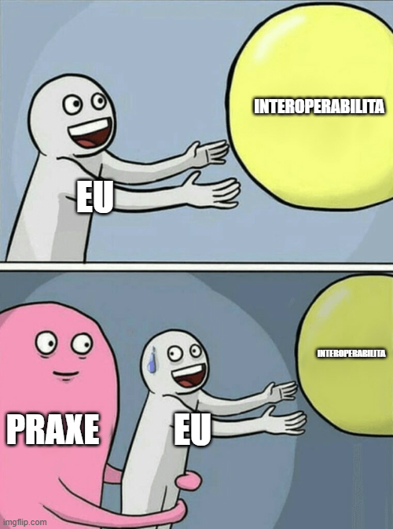

Slide 7
Certifikujeme interoperabilitu
Základní legislativní opora:
Směrnice Evropského parlamentu a Rady (EU) 2016/797 ve znění Směrnice (EU) 2020/700
„TSI CCS 2026“, tj. Prováděcí nařízení Komise (EU) 2023/1695 ve znění prováděcího nařízení Komise (EU) 2026/693
Rozhodnutí Komise 2010/713/EU o modulech pro postupy posuzování shody, vhodnosti pro použití a ES ověřování, které mají být použity
v technických specifikacích pro interoperabilitu
Interfaces between control-command and signalling trackside and other subsystems ERA/ERTMS/033281 (ver. 5.1)

Slide 8
Certifikujeme interoperabilitu
Certifikaci podléhají dráhy celostátní a regionální
Traťový subsystém „řízení a zabezpečení“, část detekce vlaků
  dalšími částmi jsou: Vlakové zabezpečovací zařízení, Rádiová hlasová komunikace, Rádiová datová komunikace a ATO
Počítač náprav je prvkem interoperability
Interoperabilita kolejového obvodu se dokládá souladem jeho parametrů s ERA/ERTMS/033281

Slide 9
Certifikujeme interoperabilitu
požadavky pro posuzování vychází z tabulky 6.3 TSI CCS
Typické podklady:
projektová dokumentace
situační schémata, schémata izolace, závěrové tabulky
protokoly o přezkoušení zařízení a detekčních prostředků

Slide 10
Frauscher AzF
hojně rozšířený počítač náprav na síti Správy železnic
není pokryt ES certifikátem pro prvek interoperability
nelze nově instalovat, ani modernizovat
z pohledu TSI-LOC&PAS problematický není

Slide 11
DVA POHLEDY
NA INTEROPERABILNÍ PROVOZ

Slide 12

POHLED
TSI-CCS
POHLED
TSI-LOC&PAS

Slide 13
  Interoperabilní detekce vlaků
  certifikované počítače náprav
  interoperabilní kolejové obvody
  Interoperabilní vozidlo
  řeší se limity EMC v závislé trakci
  + při elektrickém napájení vozů
  problém s čidly RSR122 a ZK-24
  problém s nepreferovanými kolejovými obvody
      limity ERA/ERTMS (dle TSI) jsou
      cca 8-10x příznivější, než limity
      ČSN 342613 ed.3

Slide 14
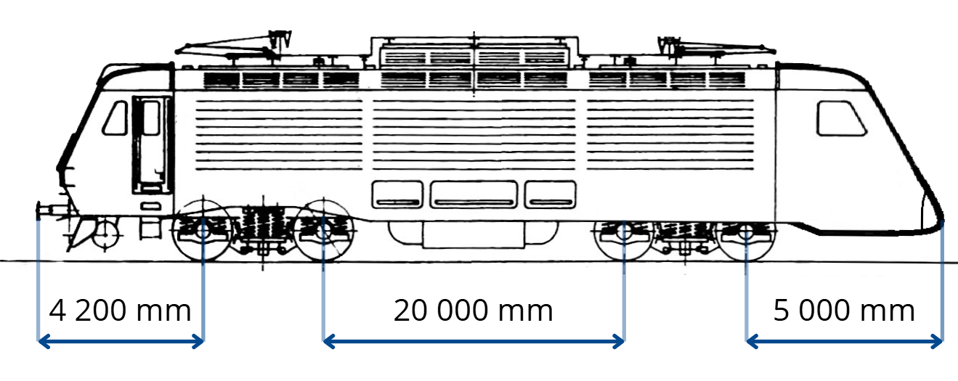
  „Infterface dokument“
  řeší rozhraní subsystémů
  CCS a LOC&PAS
  je formulován ve vztahu k vozidlům
  ERA/ERTMS/033281
  maximální vzdálenost sousedních náprav
  délka převislého konce drážního vozidla
    vzdálenost detekce – námezník

Slide 15
  TSI vs. TNŽ
vzdálenost detekce – námezník je shodně 4,2 m
vztahuje se i na výkolejky
ačkoliv je tento parametr starší než TSI, nebývá plněn
TNŽ 34 2620 stanovuje minimální délku kolejového úseku 24 m (je přísnější než TSI)

Slide 16
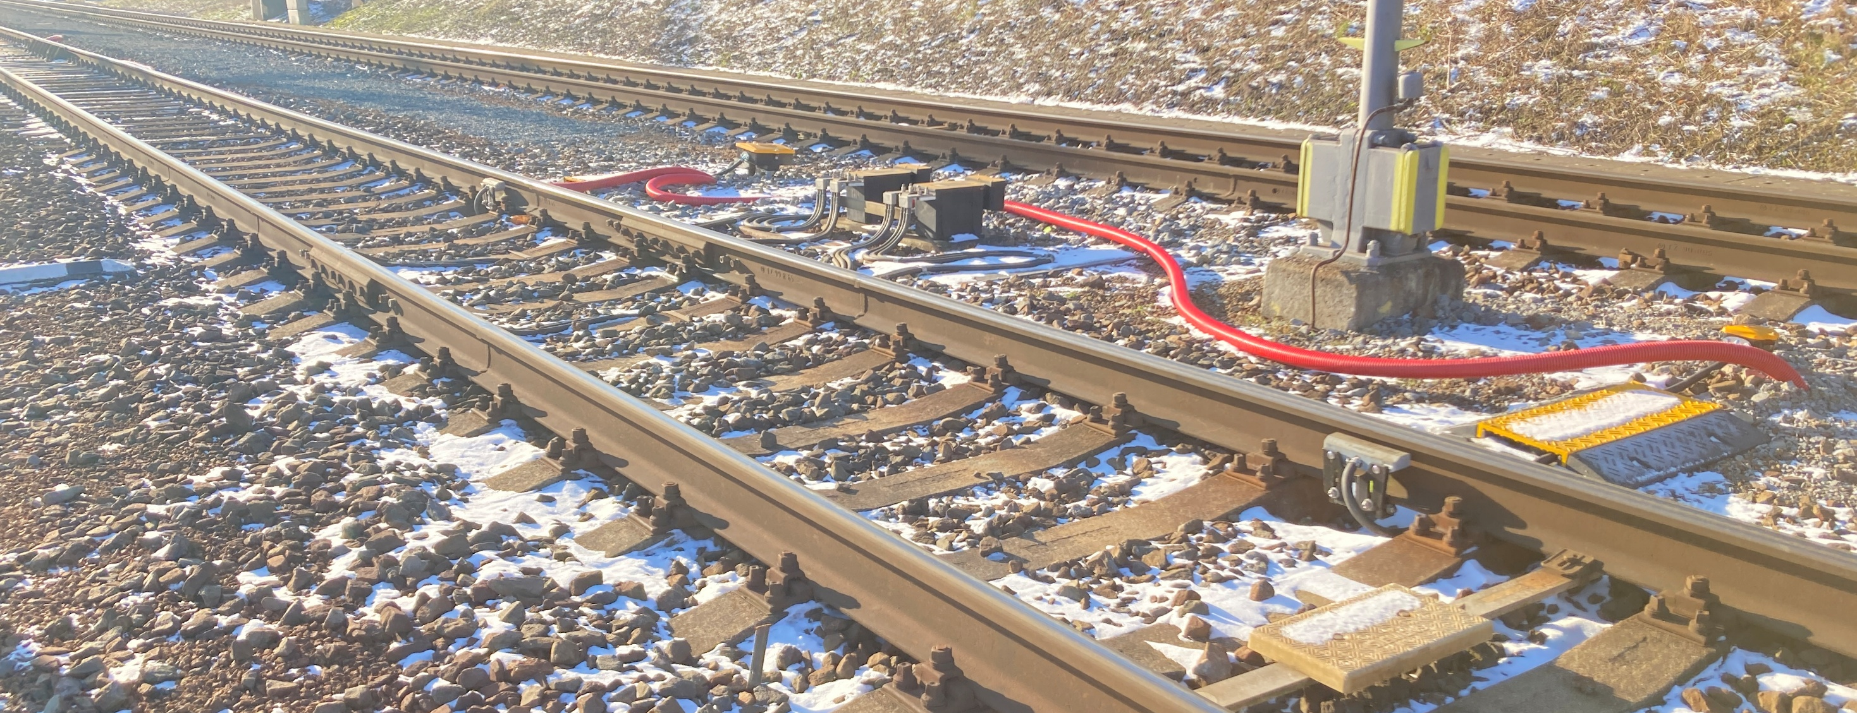
Námezníky a detekce v praxi…

Slide 17
KDY BUDEME PROFITOVAT
Z INTEROPERABILITY?

Slide 18
Ostrůvky interoperabilních kolejí
posouzení dle TSI CCS se provádí v návaznosti
na stavební akce
interoperabilní traťové úseky jsou nahodilé
pro snadnější přístup zahraničních vozidel na síť Správy železnic postačuje dívat se pohledem TSI LOC&PAS
bylo by krásné skoncovat s dokumenty jako
PPD 6/2008

Slide 19
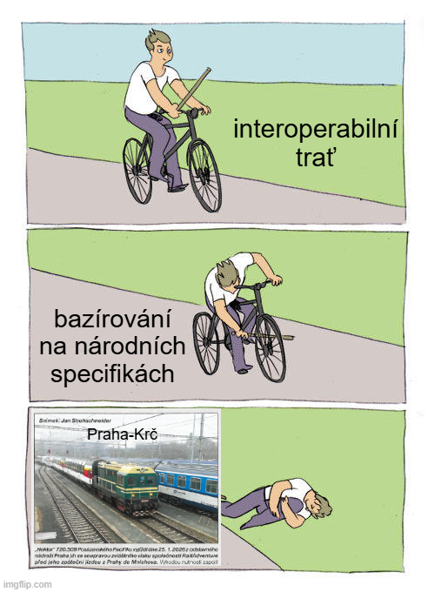
výstřižek: Železniční magazín 4/2026

Slide 20
INTEROPERABILITA
MÁ BÝT CESTA KE ZJEDNODUŠENÍ.

Slide 21
NĚKDY SI TO DĚLÁME
SLOŽITĚJŠÍ SAMI.

Slide 22
Mgr. Štěpán Esterle
Oddělení zabezpečovací a sdělovací techniky
Hodnotitel pro traťový subsystém Řízení a zabezpečení
esterles@cdvuz.cz
Výzkumný Ústav Železniční, a.s.
Novodvorská 1698/138b, 142 00 Praha 4
Zkušební centrum VUZ Velim, 281 02 Cerhenice
www.cdvuz.cz

